Slide 1
제주 관광비앤비
프로젝트
작성일 | 2022-03-26
소속 | 텔코웨어, 라이프케어솔루션
작성자 | 심준호

Slide 2
INDEX
Revision History
Menu Structure
List of Screen
Flowchart
Wireframe

Slide 3
Revision History
Author | Description | Date
심준호 | -검색 화면 체크인 날짜가 체크아웃 날짜보다 더 늦은 날짜를 선택 못 하게 수정(만일 검색 시 경고창 발생 후 메인 화면으로 이동) -검색 화면 인원 선택 시 태그 타입 Number로 수정(1명부터 100명까지 제한) -로그인이 필요할 때 로그인을 해야 한다는 메시지 경고창 출력 후 로그인 페 이지로 이동 -로그인 페이지에서 비밀번호 찾기 링크 위치 수정 -회원가입 이메일, 연락처, 생년월일 유효성 검사 수정 -비밀번호 변경 시 변경이 완료되었으면 완료 메시지 화면에 출력 -개인정보 관리 유효성 검사 수정 -DB에 sukbak(숙박), restaurant(음식점), spot(즐길거리) 테이블 생성. 컬럼은 총 3개이고 각각 이름은 title(업소 명), address(주소), telno(전화번호) -검색 후 화면에서 카카오 지도 api 넣기 -검색 후 화면에서 ‘처음 | 이전 | 다음 | 끝‘ 형태로 페이징 | 2022-03-26

Slide 4
Revision History
Author | Description | Date
심준호 | -목적지 검색은 숙박의 이름과 숙박의 주소를 보고 검색 -검색 후 재검색 시 이전과 같은 유효성 검사 진행 -검색 후 카카오 api 지도 보여주기, 지도에 검색된 숙박의 주소에 맞게 마커 표시(숙박 이름도 표시) | 2022-03-27
심준호 | -개인정보 관리 이메일, 연락처가 기존과 동일하면 중복되지 않고 넘어갈 수 있도록 유효성 검사 수정 -해당 페이지에 나온 숙박 시설의 정보만큼 지도에 마커로 표시 -마커 마우스 이벤트를 클릭해서 해당 숙박 시설을 카카오 맵에서 검색하도록 진행 -검색 결과가 없을 시 ‘검색된 숙박 시설이 없습니다.’ 출력과 지도 안 보이게 진행 | 2022-03-28

Slide 5
Revision History
Author | Description | Date
심준호 | -일단 가격 임의로 정해서 화면에 표시 -검색 화면 nav 부분과 검색 결과 부분에 이미지 삽입 -검색 화면 검색창 수정 | 2022-03-28
심준호 | -도움말 팝업창 만들기 -결제화면 팝업창 만들기 -검색 화면 이미지 넣기 | 2022-03-29
심준호 | -회원가입 실시간으로 유효성 검사할 수 있도록 수정 -비밀번호 변경 실시간으로 유효성 검사할 수 있도록 수정 -개인정보 관리 실시간으로 유효성 검사할 수 있도록 수정 -메인 화면 검색에 달력 년도 안 보이게 수정 -달력 유효성 검사 수정 | 2022-03-30

Slide 6
Revision History
Author | Description | Date
심준호 | -페이징 수정 -지도 중심 좌표 변경 -결제화면 구현 | 2022-03-31
심준호 | -결제 서비스 구현 -예약 관리 하기 전 비밀번호 확인 구현 | 2022-04-01
심준호 | -결제 후 메인 화면으로 가도록 수정 -결제 후 예약 정보 DB에 저장 | 2022-04-02
심준호 | -결제 후 예약 관리에 예약 정보 표시 | 2022-04-03

Slide 7
Menu Structure
메인 화면
회원가입
로그인
ID/PW 찾기
회원가입
도움말
예약관리
개인정보 관리
로그아웃
비밀번호 확인
비밀번호 확인
예약변경
개인정보 수정
예약취소
회원탈퇴

Slide 8
List of Screen
메뉴 | Screen ID | Page Title | Description | 비고
메인 화면 | UI-W-0001 | 메인 화면(로그인 x) | 로그인이 안 된 메인 화면
회원가입 | UI-W-0002 | 회원가입 | 사용자 회원가입
로그인 | UI-W-1112 | 로그인 | 사용자 로그인
 | UI-W-1113 | 아이디 찾기 | 사용자 아이디 찾기
 | UI-W-1114 | 아이디 찾기 실패 | 사용자 아이디 찾기가 실패해 실패 메시지 출력
 | UI-W-1115 | 아이디 찾기 성공 | 사용자 아이디를 찾아 아이디 출력
 | UI-W-1116 | 비밀번호 찾기 | 사용자 비밀번호 찾기

Slide 9
List of Screen
메뉴 | Screen ID | Page Title | Description | 비고
로그인 | UI-W-1117 | 비밀번호 찾기 실패 | 비밀번호 찾기가 실패해 실패 메시지 출력
 | UI-W-1118 | 비밀번호 찾기 성공 | 비밀번호 찾기가 성공해 새로운 비밀번호 입력
 | UI-W-1119 | 비밀번호 확인 | 개인정보를 관리하기 위해 비밀번호 확인
 | UI-W-1120 | 비밀번호 확인 실패 | 비밀번호 확인에 실패 시 다시 입력하라는 메시지 출력
 | UI-W-1121 | 개인정보 관리 | 개인정보 수정과 회원탈퇴
도움말 | UI-W-1122 | 도움말 | 현재 사이트에 대한 설명

Slide 10
List of Screen
메뉴 | Screen ID | Page Title | Description | 비고
메인 화면 | UI-W-1210 | 메인 화면(로그인 0) | 로그인이 된 메인 화면
검색 | UI-W-1211 | 목적지 검색 | 숙박 시설 이름이나 숙박 시설의 주소를 검색
예약과 결제 | UI-W-1212 | 숙박 시설 예약과 결제 | 선택한 기간 동안과 숙박 시설에 예약을 하고 금액을 결제
예약 관리 | UI-W-1213 | 비밀번호 확인 | 예약 관리 전 비밀번호 확인
 | UI-W-1214 | 예약 관리 | 예약 날짜 변경과 예약 취소 후 환불

Slide 11
회원가입
회원가입
[필드] 아이디
필드값 입력
[필드] 비밀번호
[필드] 이름
확인 버튼 클릭
[필드] 이메일
[필드] 연락처
필드값을 모두 입력했나요?
[필드] 생년월일
1-1
Y
N
1-2
[버튼] 확인
동일 아이디/이메일/연락처 회원 검색
아이디/비밀번호/이름/이메일/연락처/생년월일을 입력해 주세요.
1-3
!
User DB
중복된 회원이 없나요?
1-4
Y
N
1-5
모든 필드값이 유효성 검사를 통과했나요?
1-6
Y
N
1-7
중복된 아이디/이메일/연락처는 사용할 수 없습니다.
!
회원가입 성공
아이디/비밀번호/이름/이메일/연락처/생년월일을 다시 입력해 주세요.
!
메인 화면

Slide 12
로그인
로그인
[필드] 아이디
아이디/비밀번호 입력
[필드] 비밀번호
필드값을 모두 입력했나요?
[체크박스] 아이디 기억
2-1
로그인 버튼 클릭
[버튼] 로그인
N
[링크] 회원가입
이 입력란을 작성하세요.
!
[링크] 아이디 찾기
2-2
Y
[링크] 비밀번호 찾기
User DB
동일 아이디/비밀번호 회원 검색
2-3
일치하는 회원이 있나요?
2-4
2-5
Y
N
로그인 성공
로그인 실패 메시지 출력
메인 화면

Slide 13
아이디 찾기
아이디 찾기
[필드] 이름
필드값 입력
확인 버튼 클릭
[필드] 연락처
N
필드값을 모두 입력했나요?
3-1
3-2
[버튼] 확인
Y
N
동일 이름/연락처 검색
이 입력란을 작성하세요.
!
3-3
User DB
일치하는 정보가 있나요?
3-4
3-5
Y
N
‘찾으시는 아이디는 000입니다.’ 출력
‘일치하는 정보가 없습니다.’ 출력

Slide 14
비밀번호 찾기
비밀번호 찾기
[필드] 아이디
필드값 입력
확인 버튼 클릭
[필드] 이름
[필드] 연락처
필드값을 모두 입력했나요?
[버튼] 확인
4-1
Y
N
4-2
동일 이름/연락처 검색
이 입력란을 작성하세요.
!
4-3
User DB
일치하는 정보가 있나요?
4-4
Y
N
4-5
일치하는 정보 확인
‘일치하는 정보가 없습니다.’ 출력
비밀번호 변경
비밀번호 변경
[필드] 새 비밀번호
[필드] 새 비밀번호 확인
필드값 입력
[버튼] 비밀번호 변경
4-6
필드값을 모두 입력했나요?
4-7
Y
N
비밀번호 변경 버튼이 비활성화 상태
모든 필드값이 유효성 검사를 통과했나요?
4-8
4-9
Y
N
새 비밀번호와 새 비밀번호 확인의 입력값이 서로 같나요?
비밀번호 변경 버튼이 비활성화 상태
4-10
4-11
Y
N
비밀번호 변경 버튼이 활성화 상태
비밀번호 변경 버튼이 비활성화 상태
비밀번호 변경이 성공적으로 되었습니다.
!
비밀번호 변경 버튼 클릭
로그인 화면

Slide 15
비밀번호 변경
비밀번호 변경
[필드] 새 비밀번호
필드값 입력
[필드] 새 비밀번호 확인
필드값을 모두 입력했나요?
Y
N
[버튼] 비밀번호 변경
모든 필드값이 유효성 검사를 통과했나요?
비밀번호 변경 버튼이 비활성화 상태
Y
N
새 비밀번호와 새 비밀번호 확인의 입력값이 서로 같나요?
비밀번호 변경 버튼이 비활성화 상태
Y
N
비밀번호 변경 버튼이 활성화 상태
비밀번호 변경 버튼이 비활성화 상태
비밀번호 변경 버튼 클릭
비밀번호 변경이 성공적으로 되었습니다.
!
로그인 화면

Slide 16
비밀번호 변경
비밀번호 변경
비밀번호 변경 버튼이 비활성화 상태
[필드] 새 비밀번호
필드값 입력
N
필드값을 모두 입력했나요?
[필드] 새 비밀번호 확인
비밀번호 변경 버튼 클릭
[버튼] 비밀번호 변경
Y
모든 필드값이 유효성 검사를 통과했나요?
새 비밀번호와 새 비밀번호 확인의 입력값이 서로 같나요?
비밀번호 변경 버튼이 활성화 상태
Y
Y
N
비밀번호 변경이 성공적으로 되었습니다.
N
비밀번호가 일치하지 않습니다.
!
!
비밀번호 변경 버튼이 비활성화 상태
로그인 화면

Slide 17

비밀번호 확인
개인정보 관리
[필드] 비밀번호
필드값 입력
[버튼] 확인
확인 버튼 클릭
필드값을 모두 입력했나요?
Y
N
입력한 비밀번호가 현재 비밀번호인가요?
이 입력란을 작성하세요.
Y
N
개인정보 관리 화면
‘비밀번호를 다시 입력해 주세요.’ 출력

Slide 18
비밀번호 확인
개인정보 관리
[필드] 비밀번호
필드값 입력
[버튼] 확인
확인 버튼 클릭
개인정보 관리
필드값을 모두 입력했나요?
Y
N
[필드] 새 비밀번호
입력한 비밀번호가 현재 비밀번호인가요?
이 입력란을 작성하세요.
Y
N
[필드] 새 비밀번호 확인
개인정보 관리 화면
‘비밀번호를 다시 입력해 주세요.’ 출력
[필드] 이름
개인정보 관리
[필드] 이메일
필드값 입력
[필드] 연락처
수정 버튼 클릭
[필드] 생년월일
[버튼] 수정
필드값을 모두 입력했나요?
[버튼] 회원탈퇴
Y
N
새 비밀번호/새 비밀번호 확인/이름/이메일/연락처/생년월일을 입력해 주세요.
모든 필드값이 유효성 검사를 통과했나요?
Y
N
중복된 이메일/연락처가 있나요?
(이메일, 연락처 변경 시에)
새 비밀번호/새 비밀번호 확인/이름/이메일/연락처/생년월일을 다시 입력해 주세요.
Y
N
새 비밀번호와 새 비밀번호 확인의 입력값이 서로 같나요?
이메일/연락처를 다시 입력해 주세요.
Y
N
입력한 정보로 현재 회원 정보 변경
비밀번호가 일치하지 않습니다..
User DB
개인정보 변경이 성공적으로 되었습니다.
로그아웃
메인 화면

Slide 19
입력한 정보로 현재 회원 정보 변경
개인정보 변경이 성공적으로 되었습니다.
!
User DB
메인 화면
로그아웃

Slide 20
개인정보 관리
회원탈퇴 버튼 클릭
예약 정보 검사
5-14
Manage DB
예약 정보가 남아 있나요?
5-15
5-16
Y
N
개인정보 관리
예약 정보가 남아 있어 회원탈퇴를 할 수 없습니다.
정말로 탈퇴하겠습니까?
5-17
5-18
Y
N
회원탈퇴 버튼 클릭
기존 화면 유지
현재 회원 정보 삭제
예약 정보 검사
5-19
1-1
그동안 이용해 주셔서 감사합니다.
Manage DB
User DB
로그아웃
메인 화면
예약 정보가 남아 있나요?
1-2
Y
1-3
N
정말로 탈퇴하겠습니까?
예약 정보가 남아 있어 회원탈퇴를 할 수 없습니다.
1-5
1-4
Y
N
기존 화면 유지
현재 회원 정보 삭제
1-6
그동안 이용해 주셔서 감사합니다.
User DB
로그아웃
메인 화면

Slide 21
목적지 검색
예약 관리
[필드] 목적지
필드값 입력
[필드] 체크인 날짜
[필드] 체크아웃 날짜
[필드] 인원 수
로그인을 한 상태인가요?
6-1
Y
6-2
N
[버튼] 검색
로그인 후 사용 가능합니다.
!
필드값을 다 입력했나요?
6-3
Y
N
6-4
목적지/체크인/체크아웃/인원 수를 입력해 주세요.
체크아웃 날짜가 체크인 날짜랑 같거나 보다 늦나요?
6-5
Y
N
6-6
체크인 날짜가 체크아웃 날짜보다 크거가 같을 수 업습니다.
검색 시작
예약하기
결제에 성공했나요?
6-7
Y
N
6-8
결제에 실패하였습니다.
예약 정보 입력
!
6-7
manage DB
메인 화면
검색 화면

Slide 22
비밀번호 확인
예약 관리
[필드] 비밀번호
필드값 입력
[버튼] 확인
확인 버튼 클릭
필드값을 모두 입력했나요?
6-10
Y
N
6-11
입력한 비밀번호가 현재 비밀번호인가요?
이 입력란을 작성하세요.
예약 관리
6-12
Y
N
6-13
[체크박스] 예약취소
예약 관리 화면
‘비밀번호를 다시 입력해 주세요.’ 출력
[버튼] 예약취소
예약취소 버튼 클릭
체크박스가 선택된 항목이 있나요?
6-14
Y
N
6-15
예약을 정말 취소하겠습니까?
선택된 항목이 없습니다.
6-16
Y
N
6-17
예약 정보 삭제
기존 화면 유지
6-18
Manage DB
예약이 성공적으로 취소되었습니다.
기존 화면 유지

Slide 23
Wireframe

Slide 24

Page Title | 메인 화면(로그인 x) | Screen ID | UI-W-1110
Screen Path | INDEX
번호 | 1
도움말 회원가입 로그인
# | 기능명
1 | 로그인 여부 검사 -로그인을 한 사용자만 목적지 검색 기능을 이용할 수 있다.
2 | 목적지 입력 -숙박 시설 이름, 숙박 시설의 주소를 입력한다. -공백으로 낫두면 안 된다.
3 | 체크인 날짜 입력 -연도,월,일 각각 숫자를 넣어서 체크인할 날짜 를 입력한다. -또는 달력 버튼을 클릭해서 체크인할 날짜를 입력한다. -체크인, 체크아웃은 현재 날짜 이전의 날짜를 입력할 수 없습니다. -체크인보다 늦거나 같은 체크아웃 날짜는 입력할 수 없습니다.
4 | 인원 수 입력 -1명부터 100명 사이의 숙박을 할 인원을 입력한다. -증감을 클릭해서 인원 수를 입력한다.
5 | 목적지 검색 -입력한 목적지를 토대로 숙박 시설 이름, 숙박 시설 주소를 검색한다. -목적지, 체크인, 체크아웃, 인원 모두 입력값이 있어야 한다.
제주도의 특색 있는 숙소를
예약하세요.
1
목적지
모든 위치
체크인
2
체크아웃
3
연도-월-일 연도-월-일
인원
4
5
검색
Copyright © Jejubnb 2022

Slide 25
Page Title | 회원가입 | Screen ID | UI-W-1111
Screen Path | INDEX > 회원가입
번호 | 2
도움말 로그인
# | 기능명
1 | 아이디 유효성과 중복 검사 -아이디는 4자리 이상 영문 소문자와 숫자로만 입력합니다. -중복된 아이디는 사용할 수 없습니다. -공백으로 두면 안 됩니다.
2 | 비밀번호 유효성 검사 -비밀번호는 8자리 이상 영문 대소문자와 숫자, 특수문자를 사용해서 입력합니다. -공백으로 두면 안 됩니다.
3 | 이름 유효성 검사 -이름은 한글로만 입력합니다. -공백으로 두면 안 됩니다.
4 | 이메일 유효성과 중복 검사 -이메일은 ***@***.(com,net 등) 형태로 입력합니다. -중복된 이메일은 사용할 수 없습니다. -공백으로 두면 안 됩니다.
5 | 연락처 -연락처는 ‘-’ 없이 ‘010’을 시작으로 숫자 11자리 입력합니다. -중복된 연락처는 사용할 수 없습니다. -공백으로 두면 안 됩니다.
6 | 생년월일 -생년월일은 숫자로 8자리 입력합니다. -공백으로 두면 안 됩니다.
7 | 확인 -모든 필드값이 유효성과 중복 검사를 통과했을 때 확인을 눌러 회원가입을 할 수 있습니다.
회원가입
1
아이디
ID
중복확인
2
비밀번호
PASSWORD
3
이름
NAME
4
이메일
ex)aaa@aaa.com
중복확인
5
연락처
‘-’ 없이 번호만 입력해 주세요
중복확인
6
생년월일
ex)19990815
7
확인

Slide 26
Page Title | 로그인 | Screen ID | UI-W-1112
Screen Path | INDEX > 로그인
번호 | 3
도움말
# | 기능명
1 | 아이디 입력 -사용자의 아이디를 입력합니다. -공백으로 두면 안 됩니다.
2 | 비밀번호 입력 -사용자의 비밀번호를 입력합니다. -공백으로 두면 안 됩니다.
3 | 아이디 기억 -아이디 기억 체크박스를 체크하고 로그인에 성공하면 로그아웃 후 다음 로그인을 진행할 때 아이디에 이전 아이디가 입력됩니다.
4 | 로그인 가능 여부 -사용자의 아이디와 비밀번호를 잘 입력했는지 확인 합니다. -아이디나 비밀번호가 잘못 입력됐을 시 로그인이 되지 않고 로그인 화면이 유지됩니다. -로그인 성공 시 메인 화면으로 이동합니다.
5 | 회원가입 화면으로 이동 -이 링크를 클릭 시 회원가입 화면으로 이동합니다.
6 | 아이디 찾기 화면으로 이동 -이 링크를 클릭 시 아이디를 찾는 화면으로 이동합니다.
7 | 비밀번호 찾기 화면으로 이동 -이 링크를 클릭 시 비밀번호를 찾는 화면으로 이동합니다.
로그인
1
아이디
ID
2
비밀번호
PASSWORD
3
□ 아이디 기억
4
로그인
회원이 아니신가요? 아이디를 잊으셨나요? 비밀번호를 잊으셨나요?
5
6
7

Slide 27
Page Title | 아이디 찾기 | Screen ID | UI-W-1113
Screen Path | INDEX > 로그인 > 아이디 찾기
번호 | 4
도움말 회원가입 로그인
# | 기능명
1 | 이름 입력 -사용자의 이름을 입력합니다. -공백으로 두면 안 됩니다.
2 | 비밀번호 입력 -사용자의 연락처를 입력합니다. -공백으로 두면 안 됩니다.
3 | 확인 -모든 필드값이 공백 없이 입력되었을 때 확인 버튼을 클릭할 수 있습니다.
아이디 찾기
1
이름
NAME
2
연락처
‘-’ 없이 번호만 입력해 주세요
3
확인

Slide 28
Page Title | 아이디 찾기 실패 | Screen ID | UI-W-1114
Screen Path | INDEX > 로그인 > 아이디 찾기
번호 | 5
도움말 회원가입 로그인
# | 기능명
1 | 로그인 화면으로 이동 -이 링크를 클릭 시 로그인 화면으로 이동합니다.
2 | 비밀번호 찾기 화면으로 이동 -이 링크를 클릭 시 비밀번호 찾기 화면으로 이동합니다.
아이디 찾기
일치하는 정보가 없습니다.
로그인 화면으로 돌아가기 비밀번호를 잊으셨나요?
1
2

Slide 29
Page Title | 아이디 찾기 성공 | Screen ID | UI-W-1115
Screen Path | INDEX > 로그인 > 아이디 찾기
번호 | 6
도움말 회원가입 로그인
# | 기능명
1 | 로그인 화면으로 이동 -이 링크를 클릭 시 로그인 화면으로 이동합니다.
2 | 비밀번호 찾기 화면으로 이동 -이 링크를 클릭 시 비밀번호 찾기 화면으로 이동합니다.
아이디 찾기
찾으시는 아이디는 000입니다.
로그인 화면으로 돌아가기 비밀번호를 잊으셨나요?
1
2

Slide 30
Page Title | 비밀번호 찾기 | Screen ID | UI-W-1116
Screen Path | INDEX > 로그인 > (아이디 찾기) > 비밀번호 찾기
번호 | 7
도움말 회원가입 로그인
# | 기능명
1 | 아이디 입력 -사용자의 아이디를 입력합니다. -공백으로 두면 안 됩니다.
2 | 이름 입력 -사용자의 이름을 입력합니다. -공백으로 두면 안 됩니다.
3 | 비밀번호 입력 -사용자의 연락처를 입력합니다. -공백으로 두면 안 됩니다.
4 | 확인 -모든 필드값이 공백 없이 입력되었을 때 확인 버튼을 클릭할 수 있습니다.
비밀번호 찾기
1
아이디
ID
2
이름
NAME
3
연락처
‘-’ 없이 번호만 입력해 주세요
4
확인

Slide 31
Page Title | 비밀번호 찾기 실패 | Screen ID | UI-W-1117
Screen Path | INDEX > 로그인 > (아이디 찾기) > 비밀번호 찾기
번호 | 8
도움말 회원가입 로그인
# | 기능명
1 | 이전 비밀번호 찾기 화면으로 이동 -이 링크를 클릭 시 이전 비밀번호 찾기 화면으로 이동합니다.
2 | 로그인 화면으로 이동 -이 링크를 클릭 시 로그인 화면으로 이동합니다.
아이디 찾기
일치하는 정보가 없습니다.
다시 입력하기 로그인 화면으로 돌아가기
1
2

Slide 32
Page Title | 비밀번호 찾기 성공 | Screen ID | UI-W-1118
Screen Path | INDEX > 로그인 > (아이디 찾기) > 비밀번호 찾기 > 비밀번호 변경
번호 | 9
도움말 회원가입 로그인
# | 기능명
1 | 새 비밀번호 입력과 유효성 검사 -새로운 비밀번호를 입력합니다. -비밀번호는 8자리 이상 영문 대소문자와 숫자, 특수문자를 사용해서 입력합니다. -공백으로 두면 안 됩니다.
2 | 새 비밀번호 확인 입력과 유효성, 확인 검사 -앞서 입력한 비밀번호와 똑같이 입력합니다. -다르거나 공백일 경우 비활성화 되어 있는 확인 버튼이 활성 상태로 변하지 않습니다.
3 | 비밀번호 변경 -새 비밀번호와 새 비밀번호 확인의 값이 유효성 검사와 같을 경우 비밀번호 변경 버튼을 클릭하여 비밀번호를 변경할 수 있습니다. -비밀번호 변경 후 변경이 성공적으로 되었다는 메시지와 함께 로그인 화면으로 이동합니다.
비밀번호 변경
변경하실 비밀번호를 입력해 주세요.
1
세 비밀번호
PASSWORD
2
새 비밀번호 확인
PASSWORD
비밀번호 변경
3

Slide 33
Page Title | 비밀번호 확인 | Screen ID | UI-W-1119
Screen Path | INDEX > 개인정보 관리 > 비밀번호 확인
번호 | 10
도움말
# | 기능명
1 | 현재 비밀번호 확인 -현재 사용자의 비밀번호를 입력합니다. -공백으로 두면 안 됩니다.
2 | -사용자의 연락처를 입력합니다. -공백으로 두면 안 됩니다.
3 | 확인 -비밀번호 확인 필드값이 공백 없이 입력되었을 때 확인 버튼을 클릭할 수 있습니다. -비밀번호가 맞으면 개인정보 관리 화면으로 이동합니다.
비밀번호 확인
1
비밀번호 확인
PASSWORD
확인
2

Slide 34
Page Title | 비밀번호 확인 실패 | Screen ID | UI-W-1120
Screen Path | INDEX > 개인정보 관리 > 비밀번호 확인
번호 | 11
도움말
# | 기능명
1 | 현재 비밀번호 확인 -비밀번호가 틀려 다시 입력하는 메시지를 출력합니다.
비밀번호 확인
비밀번호 확인
PASSWORD
확인
비밀번호를 다시 입력해 주세요.
1

Slide 35
Page Title | 개인정보 관리 | Screen ID | UI-W-1121
Screen Path | INDEX > 개인정보 관리 > 비밀번호 확인 > 개인정보
번호 | 12
도움말 로그인
# | 기능명
1 | 아이디는 비활성화 상태 -아이디는 변경할 수 없으므로 비활성화 상태로 바뀝니다.
2 | 비밀번호 유효성 검사 -비밀번호는 8자리 이상 영문 대소문자와 숫자, 특수문자를 사용해서 입력합니다. -기존 비밀번호를 사용하려면 현재 상태에서 바꾸지 않거나 기존 비밀번호를 입력합니다. -공백으로 두면 안 됩니다.
3 | 비밀번호 확인 유효성 검사 -앞서 입력한 비밀번호화 똑같이 입력합니다. -틀리게 입력하면 경고창 발생합니다. -공백으로 두면 안 됩니다.
4 | 이메일 유효성과 중복 검사 -이메일은 ***@***.(com,net 등) 형태로 입력합니다. -중복된 이메일은 사용할 수 없습니다.(단, 기존 이메일은 중복되어도 사용이 가능합니다.) -공백으로 두면 안 됩니다.
5 | 연락처 -연락처는 ‘-’ 없이 ‘010’을 시작으로 숫자 11자리 입력합니다. -중복된 연락처는 사용할 수 없습니다.(단, 기존 연락처는 중복되어도 사용이 가능합니다. ) -공백으로 두면 안 됩니다.
6 | 생년월일 -생년월일은 숫자로 8자리 입력합니다. -공백으로 두면 안 됩니다.
7 | 확인 -모든 필드값이 유효성과 중복 검사를 통과했을 때 확인을 눌러 회원가입을 할 수 있습니다.
8 | 회원탈퇴 -회원탈퇴 버튼을 클리갛면 다시 한번 회원을 탈퇴할 거냐고 물어봅니다. -’예＇를 클릭하면 회원탈퇴가 되고 ‘아니오＇를 클릭하면 회원탈퇴가 되지 않습니다.
개인정보
1
아이디
000(사용자 아아디)
2
비밀번호
……..
3
비밀번호 확인
……..
4
이름
홍길동(사용자 이름)
5
이메일
aaa@aaa.com(사용자 이메일)
중복확인
6
연락처
01011111111(사용자 연락처)
중복확인
7
생년월일
19990815(사용자 생년월일)
8
확인
9
회원탈퇴

Slide 36
Page Title | 도움말 | Screen ID | UI-W-1122
Screen Path | 모든 화면 > 도움말
번호 | 13
도움말 회원가입 로그인
# | 기능명
1 | 도움말 팝업창 발생 -도움말 링크를 클릭 시 팝업창이 나오며 도움말 내용이 출력됩니다.
제주도의 특색 있는 숙소를
예약하세요.
도움말 - Chrome
1
목적지
모든 위치
제주를 여행한다면 수많은 관광 명소 중 어디를 가야할 지 행복한 고민을 하게 되죠. 산과 오름, 해변, 폭포, 용암동굴, 주변 섬 등 어디를 가나 천혜의 아름다운 자연 경관을 만날 수 있어요. 걷기를 좋아한다면 올레, 숲길, 휴양림 등의 다양한 형태의 명소들을 찾을 수 있어요. 아이들과 함께 라면 박물관, 미술관, 과학관, 테마파크, 민속공원 등 수많은 선택지에 놀랄 거예요. 선택의 폭이 너무 넓기 때문에 일정과 숙소에 맞춰 사전 계획을 세우는 것은 필수예요.
체크인
2
체크아웃
3
연도-월-일 연도-월-일
인원
4
5
검색
Copyright © Jejubnb 2022

Slide 37
Page Title | 메인 화면(로그인 0) | Screen ID | UI-W-1210
Screen Path | INDEX
번호 | 14
도움말 예약관리 개인정보 관리 로그아웃
# | 기능명
1 | 로그인 여부 검사 -로그인을 한 사용자만 목적지 검색 기능을 이용할 수 있습니다.
2 | 목적지 입력 -숙박 시설 이름, 숙박 시설의 주소를 입력한다. -공백으로 두면 안 됩니다.
3 | 체크인 날짜 입력 -연도,월,일 각각 숫자를 넣어서 체크인할 날짜 를 입력합니다. -또는 달력 버튼을 클릭해서 체크인할 날짜를 입력합니다. -체크인, 체크아웃은 현재 날짜 이전의 날짜를 입력할 수 없습니다. -체크인보다 늦거나 같은 체크아웃 날짜는 입력할 수 없습니다.
4 | 인원 수 입력 -1명부터 100명 사이의 숙박을 할 인원을 입력합니다. -증감을 클릭해서 인원 수를 입력합니다.
5 | 목적지 검색 -입력한 목적지를 토대로 숙박 시설 이름, 숙박 시설 주소를 검색합니다. -목적지, 체크인, 체크아웃, 인원 모두 입력값이 있어야 합니다.
제주도의 특색 있는 숙소를
예약하세요.
1
목적지
모든 위치
체크인
2
체크아웃
3
연도-월-일 연도-월-일
인원
4
5
검색
Copyright © Jejubnb 2022

Slide 38

Page Title | 목적지 검색 | Screen ID | UI-W-1211
Screen Path | INDEX > 목적지 검색
번호 | 15
도움말 회원가입 로그인
# | 기능명
1 | 로그인 여부 검사 -로그인을 한 사용자만 목적지 검색 기능을 이용할 수 있습니다.
2 | 목적지 입력 -숙박 시설 이름, 숙박 시설의 주소를 입력한다. -공백으로 두면 안 됩니다.
3 | 체크인 날짜 입력 -연도,월,일 각각 숫자를 넣어서 체크인할 날짜 를 입력합니다. -또는 달력 버튼을 클릭해서 체크인할 날짜를 입력합니다. -체크인, 체크아웃은 현재 날짜 이전의 날짜를 입력할 수 없습니다. -체크인보다 늦거나 같은 체크아웃 날짜는 입력할 수 없습니다.
4 | 인원 수 입력 -1명부터 100명 사이의 숙박을 할 인원을 입력합니다. -증감을 클릭해서 인원 수를 입력합니다.
5 | 목적지 검색 -입력한 목적지를 토대로 숙박 시설 이름, 숙박 시설 주소를 검색합니다. -목적지, 체크인, 체크아웃, 인원 모두 입력값이 있어야 합니다.
6 | 인포윈도우 클릭 후 카카오 맵으로 주소 검색 -인포윈도우에 해당 숙박 시설 주소를 카카오 맵으로 검색할 수 있도록 링크를 걸어 두었습니다.
7 | 예약 화면으로 이동 -예약과 결제를 합니다.
00의 검색 결과입니다.
총 0개의 숙박 시설이 검색되었습니다.
6
숙박 시설 주소
제주도의 특색 있는 숙소를
예약하세요.
숙박 시설 이름
1박/1인 기준
00000 원
예약하기
7
1
목적지
모든 위치
체크인
숙박 시설 주소
2
체크아웃
3
숙박 시설 이름
1박/1인 기준
00000 원
연도-월-일 연 연도-월-일
인원
4
예약하기
검색
5
숙박 시설 주소
숙박 시설 이름
1박/1인 기준
00000 원
예약하기
…..
Copyright © Jejubnb 2022

Slide 39
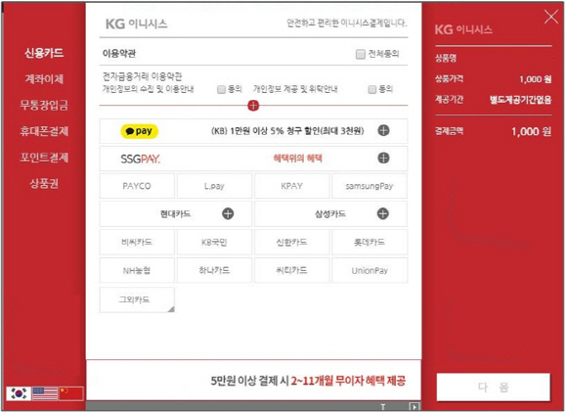
Page Title | 숙박 시설 예약과 결제 | Screen ID | UI-W-1212
Screen Path | INDEX > 목적지 검색 > 예약과 결제
번호 | 16
도움말 회원가입 로그인
# | 기능명
00의 검색 결과입니다.
총 0개의 숙박 시설이 검색되었습니다.
6
숙박 시설 주소
제주도의 특색 있는 숙소를
예약하세요.
숙박 시설 이름
1박/1인 기준
00000 원
예약하기
7
1
목적지
모든 위치
체크인
숙박 시설 주소
2
체크아웃
3
숙박 시설 이름
1박/1인 기준
00000 원
연도-월-일 연 연도-월-일
인원
4
예약하기
검색
5
숙박 시설 주소
숙박 시설 이름
1박/1인 기준
00000 원
예약하기
…..
Copyright © Jejubnb 2022

Slide 40
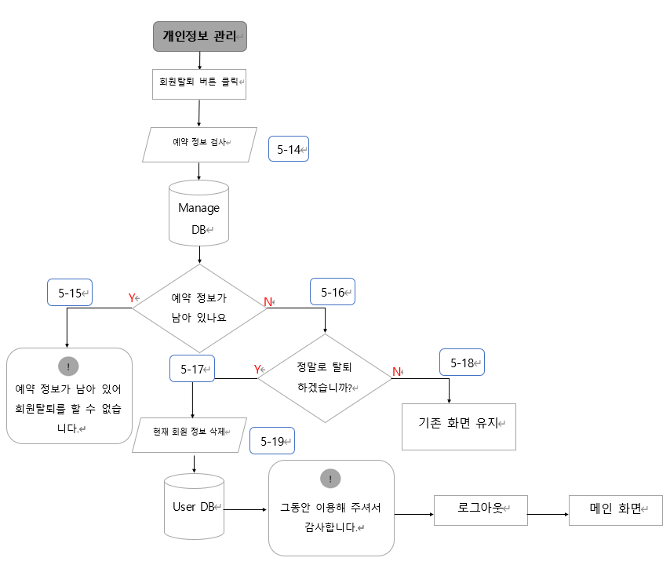
Page Title | 비밀번호 확인 | Screen ID | UI-W-1213
Screen Path | INDEX > 예약관리 > 비밀번호 확인
번호 | 17

Slide 41
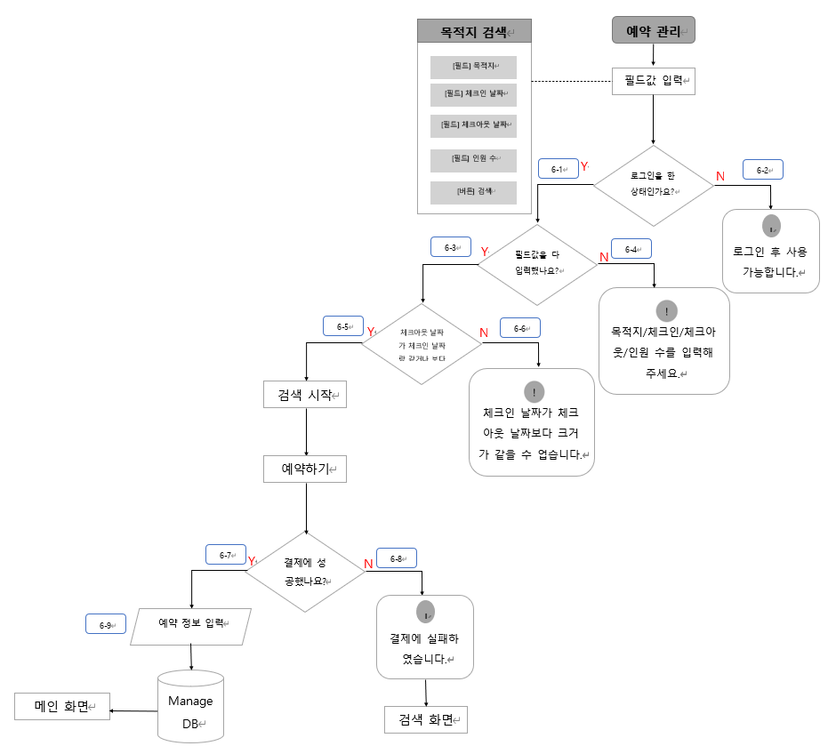
Page Title | 예약 관리 | Screen ID | UI-W-1214
Screen Path | INDEX > 예약관리 > 비밀번호 확인 > 예약
번호 | 18

Slide 42
클래스 다이어그램

Slide 43
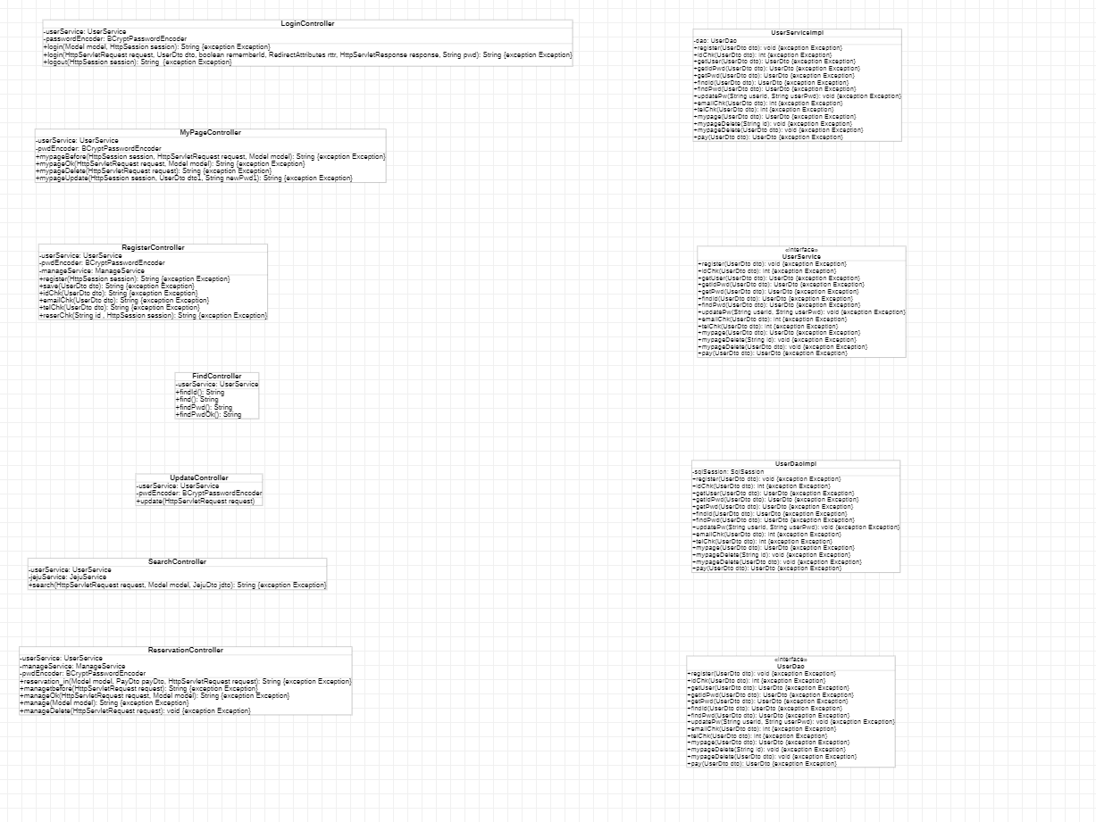
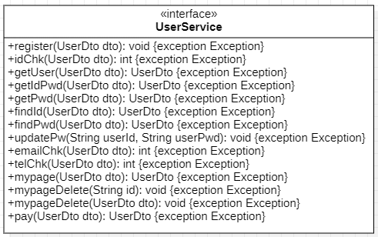
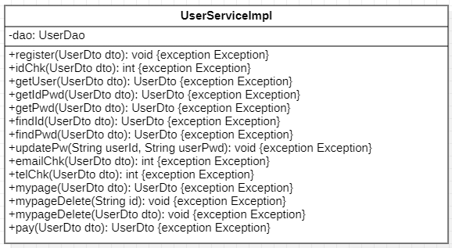
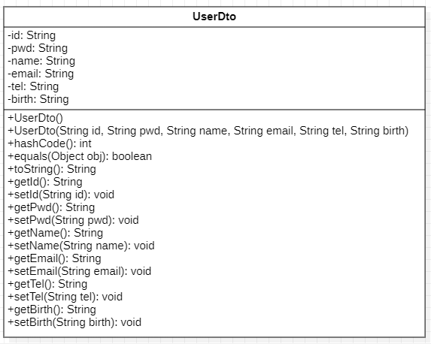
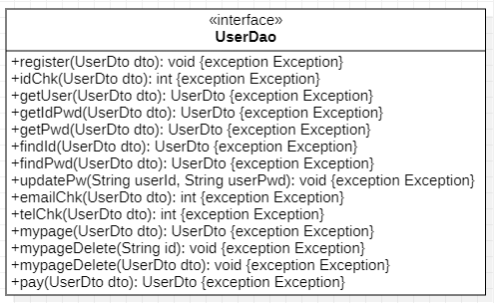
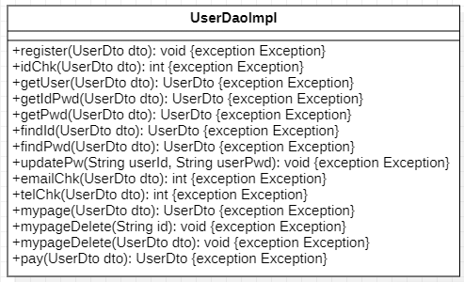
1
1..*
1..*
1..*
1..*
1
1
1
1..*
1
1
1
1..*
1
1
1

Slide 44
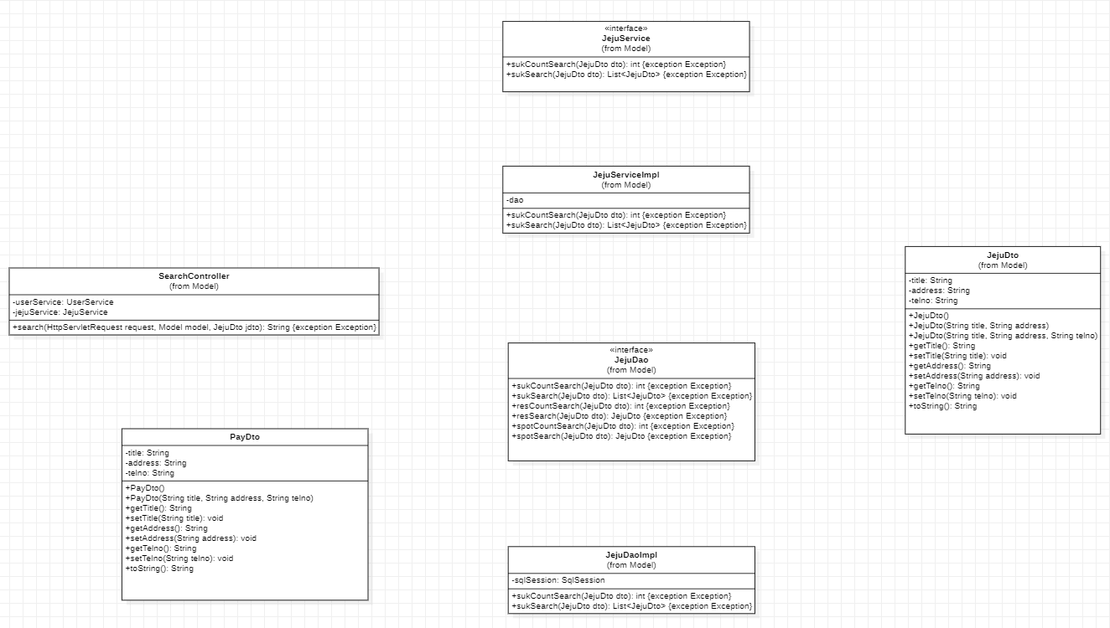
1..*
1
1
1..*

Slide 45
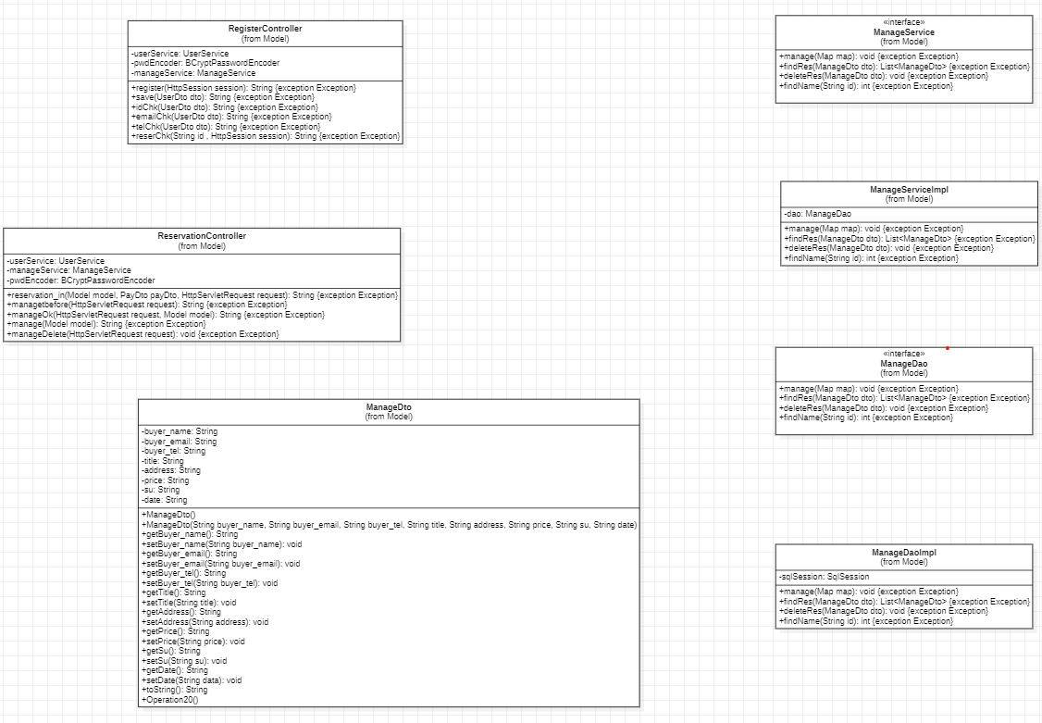
1
1..*
1..*
1

